Slide 1
Thread
Team Teaching
2017

Slide 2
Pokok Bahasan
Proses dan Thread
Keuntungan Thread
User Thread
Kernel Thread
Proses Linux dan Manajemen Thread
Implementasi threads di Java

Slide 3
Proses dan Thread
Proses disebut juga sebagai unit kepemilikan sumber daya, dimana suatu proses dialokasi ruang alamat virtual untuk menampung process image
Thread biasa disebut sebagai lightweight process yaitu unit pengiriman (dispatching)dimana proses merupakan lintasan eksekusi (trace) melalui sebuah program atau lebih

Slide 4
Process dan Thread (2)
Di dalam suatu proses mungkin terdapat satu atau lebih thread yang masing-masing dengan hal-hal berikut :
Keadaan eksekusi thread (Running,Ready, dan lain-lain)
Konteks thread yang tersimpan pada saat tidak berjalan
Sebuah stack eksekusi
Beberapa penyimpanan statis per thread bagi variabel lokal
Akses ke memori dan sunmber daya prosesnya

Slide 5
Proses dan Thread (3)
Thread dapat melakukan lebih dari satu pekerjaan pada waktu yang sama

Slide 6
Proses dan Thread (4)

Slide 7
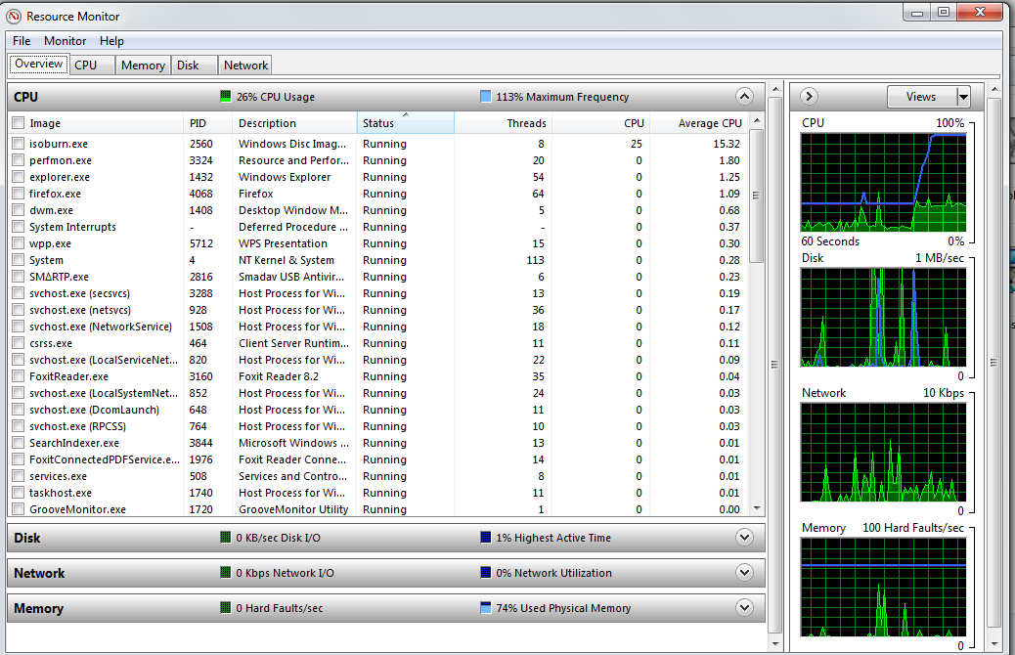
Proses dan Thread (5)

Slide 8
Keutungan Thread
Memerlukan waktu singkat untuk pembuatan daripada proses
Memerlukam waktu lebih singkat untuk menghentikan dua thread dengan proses yang sama
Pada implementasi di Unix, pembuatan proses lebih cepat menggunakan thread

Slide 9
User Thread
Pengelolaan thread dilakukan oleh user level
Contoh :
POSIX Pthread
Mach C-Threads
Solaris threads
=

Slide 10
POSIX Pthread
POSIX adalah singkatan dari Portable Operating System Interface
POSIX adalah standar IEEE std 1003.n
Pertama kali dipublikasikan pada tahun 1988
Versi terakhir POSIX yaitu IEEE std 1003.1, 2016
Implementasi POSIX untuk thread yaitu IEEE POSIX 1003.1c standard (1995)
POSIX membuat pembuatan dan pengelolaan proses lebih mudah
Sebuah thread dengan POSIX membutuhkan sedikit overhead pada OS dan pengelolaanya membutuhkan resources yang sedikit

Slide 11
POSIX Pthread
Perbandingan pembuatan proses biasa (menggunakan system call fork()) dengan penggunaan phtread (system call pthread_create()) :

Slide 12
Kernel Thread
Didukung oleh Kernel
Kernel dapat menjadwalkan sejumlah thread yang berasal dari proses yang sama secara simultan pada sejumlah prosesor
Kernel dapat menjadwalkan thread lainnya yang terdapat pada proses yang sama apabila proses diblokir
Contoh :
Windows 95/98/NT/2000
Solaris
Tru64 Linux
BeOS
Dan varian Linux lainnya

Slide 13
Proses Linux dan Manajemen thread
Sebuah proses baru dibentuk oleh Linux dengan mengkopi atribut dari proses saat ini
Sebuah proses baru dapat diclone sedemikian sehingga menshare sumber seperti files, penanganan signal, dan memori virtual
Ketika dua proses mengshare memomri virtual, mereka berfungsi sebagai threads di dalam sebuah proses tunggal

Slide 14
Implementasi thread di Java
Thread di java bisa dibuat melalui dua cara :
Extend Thread Class
Implement Runnable Interface

Slide 15
Implementasi thread di Java (2)
Extend thread class

Slide 16
Implementasi thread di Java (3)
Implement Runnable Interface

